Slide 1
HW1 : WAVE
문왕종,이동하,김정환,정영진,성지원

Slide 2
01
WAVE란?

Slide 3
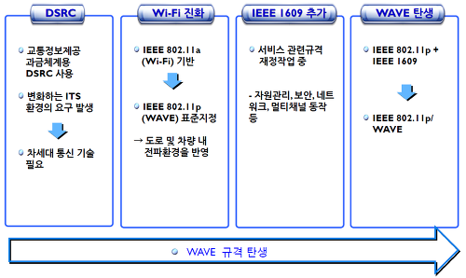
WAVE
(Wireless Access for Vehicle Environment)

Slide 4
WAVE
(Wireless Access for Vehicle Environment)
고속으로 주행하는 차량환경에서 통신서비스를 제공하기
위하여 특화된 차세대 ITS 통신 기술( 기존의 통신방식의 한계를 해결하기 위하여 출현한 기술) 한계 : 차량에서의 무선 인터넷을 포함하는 ITS에서 요구하는 다양한 서비스 및 높은 전송속도를 수용하는데 한계
DSRC(Dedicated Short Range Communication) 기술의 일종
V2I과 V2V 통신을 지원
최대 200km/h 속도의 차량 주행 환경을 지원하고, 안전 운행의 경우 1km까지의 전송거리를 제공

Slide 5
WAVE
(Wireless Access for Vehicle Environment)
구분 | DSRC | WAVE
사용주파수 | 5.795~5.815GHz | 5.85GHz~5.925GHz
단일 노변기지국 범위 | 30m | 1km
변조 방식 | ASK | OFDM
채널 | 7개 서비스채널:4개 제어채널: 1개 생명안전채널:1개 공공안전채널:1개 | 멀티채널 7개
대역폭 | 5/10MHz | 10MHz(가용:20MHz)
이동 속도 지원 | 저속 | 고속
전송 속도 | 저속(1Mbps) | 고속(54Mbps)
지원방식 | V2I | V2I, V2V

Slide 6
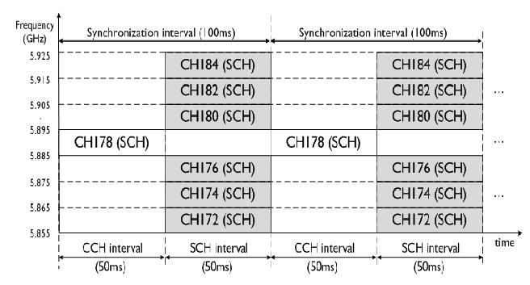
CCH & SCH
7개의 채널 중1개는 CCH(Control Channel)로 정의하여
사용하고 나머지는 최대 6개 채널의 SCH(Service Channel)로
설정하여 사용한다.

Slide 7
CCH & SCH
1.CCH
management and (high priority) short message
시스템 제어 및 안전 관련 메시지 전송에 사용된다.
두 가지 종류의 메시지 전송
1) 안전 운전 관련 메시지
안전 운전 관련 메시지는 돌발적 상황에 관련된 사건 기반 메시지와 안전 운전을 위한 기본 정보로 주기적으로 전송된다.
2) SCH 채널에서 가용한 서비스를 공지하기 위한 WSA 메시지
채널 스위칭 동작으로 인해 메시지 전달에 시간적 제한을 받고 재전송이 없다.

Slide 8
CCH & SCH
2.SCH
SCH = general user message and IP traffic
안전과는 무관한 데이터 교환에 사용된다.

Slide 9
Thank you☺

